Slide 1

PARAULES DE L’ANTIGA SAVIESA
Carles Riera

Slide 2
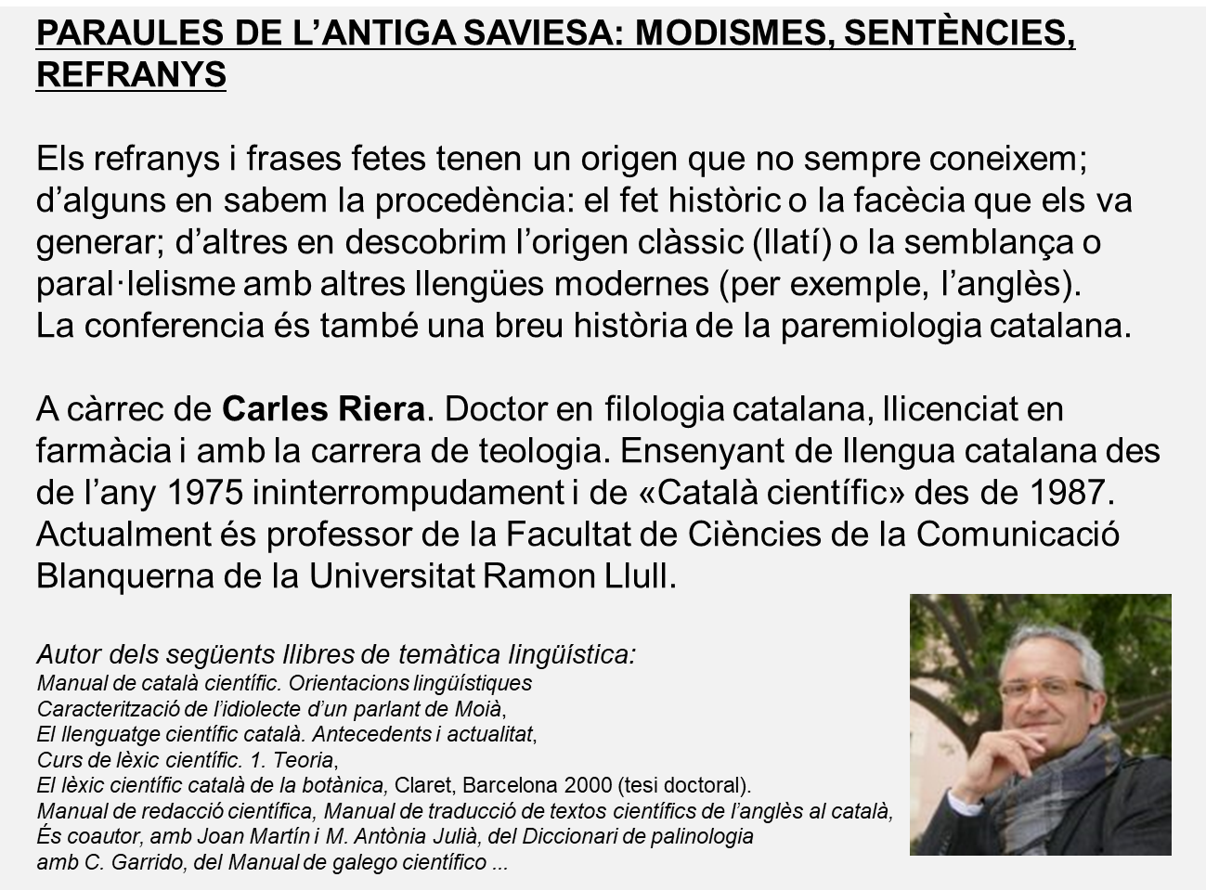

Slide 3
VOCABULARI
Fraseologia
Paremiologia

Slide 4
FRASEOLOGIA
Conjunt de maneres de dir característiques d’una llengua, d’un sector d’aquesta o d’un autor (DIEC).
Fraseologia popular: conjunt de maneres de dir encunyades pel poble al llarg dels segles, és a dir, d’autoria anònima

Slide 5
PAREMIOLOGIA
Proverbi (= parèmia): Màxima o sentència moral i didàctica, de caire erudit o popular.
Paremiologia: Estudi dels proverbis, sobretot com a expressió de l’ànima i dels costums populars.

Slide 6
CREACIONS IDIOMÀTIQUES / LITERÀRIES
Les frases fetes i les locucions són creacions idiomàtiques, és a dir, fets de llengua.
Els refranys o proverbis i les màximes o aforismes són creacions literàries mínimes.

Slide 7
REFRANY (O DITA, ADAGI),
FRASE FETA, LOCUCIONS
REFRANY: Qui té gana somia pa.
FRASE FETA: A bodes em convides.
LOCUCIÓ: A empentes i rodolons.

Slide 8
FRASES FETES
Ara hi corro. Avall, que fa baixada. Ara t’escolto. Aparteu les criatures. Cames ajudeu-me. Correu-hi tots. De més verdes en maduren. De quin pa fas rosegons! (també pot ser interrogativa). Demà serà un altre dia. D’aquesta aigua no en veuré. Déu ens agafi confessats. Déu hi faci més que nosaltres. Etc.
Campi qui pugui.

Slide 9
LOCUCIONS
LOCUCIÓ: Grup de mots que té el valor sintàctic o semàntic d’un sol mot.
Hi ha locucions nominals, verbals, adjectivals, adverbials, prepositives, conjuntives i interjectives.

Slide 10
LOCUCIONS NOMINALS, ADJECTIVALS, VERBALS
Locucions nominals: arc de Sant Martí, calaix de sastre, pa de pessic, braç de gitano, blat de moro, esperit de vi, gorra de cop, sac de gemecs, peu de rei, gos d’atura, llop cerver, etc.
Locucions adjectivals: curt de gambals, nou de trinca.
Locucions verbals: posar remei, caure d’esquena; agafar el rave per les fulles, anar amb peus de plom, aixecar la camisa.

Slide 11

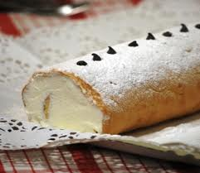
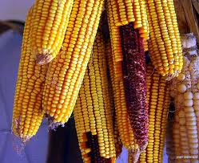
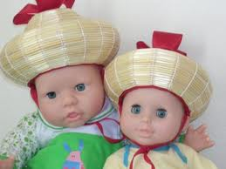

Slide 12
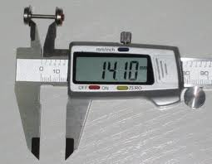
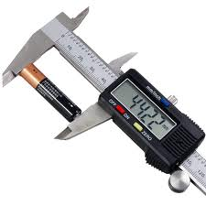
peu de rei

Slide 13
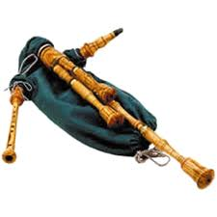
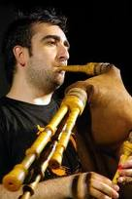
sac de gemecs

Slide 14
LOCUCIONS ADVERBIALS
Locucions adverbials: a la babalà, a la bona de Déu, a la gatzoneta (o bé, a l’agatzoneta), de bocaterrosa, pel cap alt, pel cap baix

Slide 15
Mà de proverbis, litografia de Joan Miró (1970)

Slide 16
TIPUS DE REFRANYS
1. Iniciats amb el terme relatiu qui, referit a persones:
a) els que contenen un ensenyament (amb el verb en indicatiu): Qui molt xerra sovint s’erra;
b) els que contenen un consell o advertiment (amb el verb en subjuntiu): Qui més en sàpiga que més hi digui.
2. Iniciats per la contracció pel o per preposició + article, per la, refranys meteorològics: Pel maig cada dia un raig, Per la Mare de Déu d’agost a les set ja és fosc.

Slide 17
MÀXIMA, SENTÈNCIA, AFORISME
Frases d’autors coneguts o de la tradició literària universal.
Aquesta tradició ve de la Bíblia (on es parla sobretot de proverbis) i dels autors clàssics (grecs i llatins).

Slide 18
COMPARACIONS METAFÒRIQUES
O IMATJADES
brut com una guilla
curt com la cua d’un conill
mentider com la gaseta
llarg com un dia sense pa
llest com una mostela
lleuger com una daina
lleig com un gripau
gras com un teixó
trist com la boira baixa

Slide 19
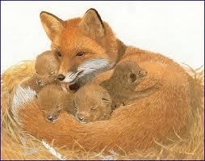
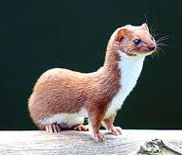
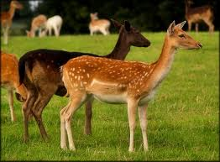
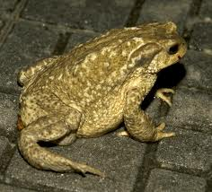
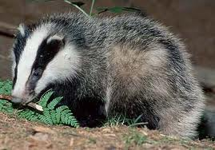

Slide 20
Parèmies castellanes - catalanes
Correspondències

Slide 21
Mucho ruido y pocas nueces
Molta fressa i poca endreça
L’home que fa el valent és el darrer al sometent

Slide 22
Poderoso caballero es don dinero
Pagant, sant Pere canta
Qui té duros fuma puros i qui no en té fuma paper

Slide 23
Te conozco bacalao, aunque vengas disfrazao
Ja et conec, herbeta, que et dius marduix
marduix = Origanum majorana

Slide 24
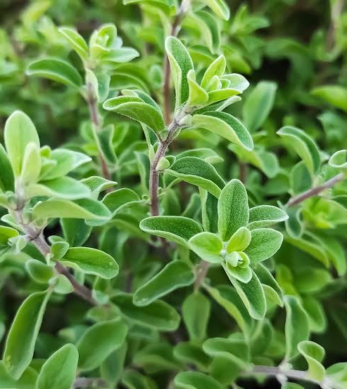
Origanum majorana

Slide 25
Quien mucho abarca, poco aprieta
Qui molt abraça, poc estreny
Moltes coses començades, tantes altres no acabades

Slide 26
Más vale pájaro en mano que cien volando
Més val Torrefeta que Castellserà
Torrefeta i Florejacs, municipi de la Segarra
Castellserà, municipi de la comarca de l’Urgell (prop de Balaguer)

Slide 27
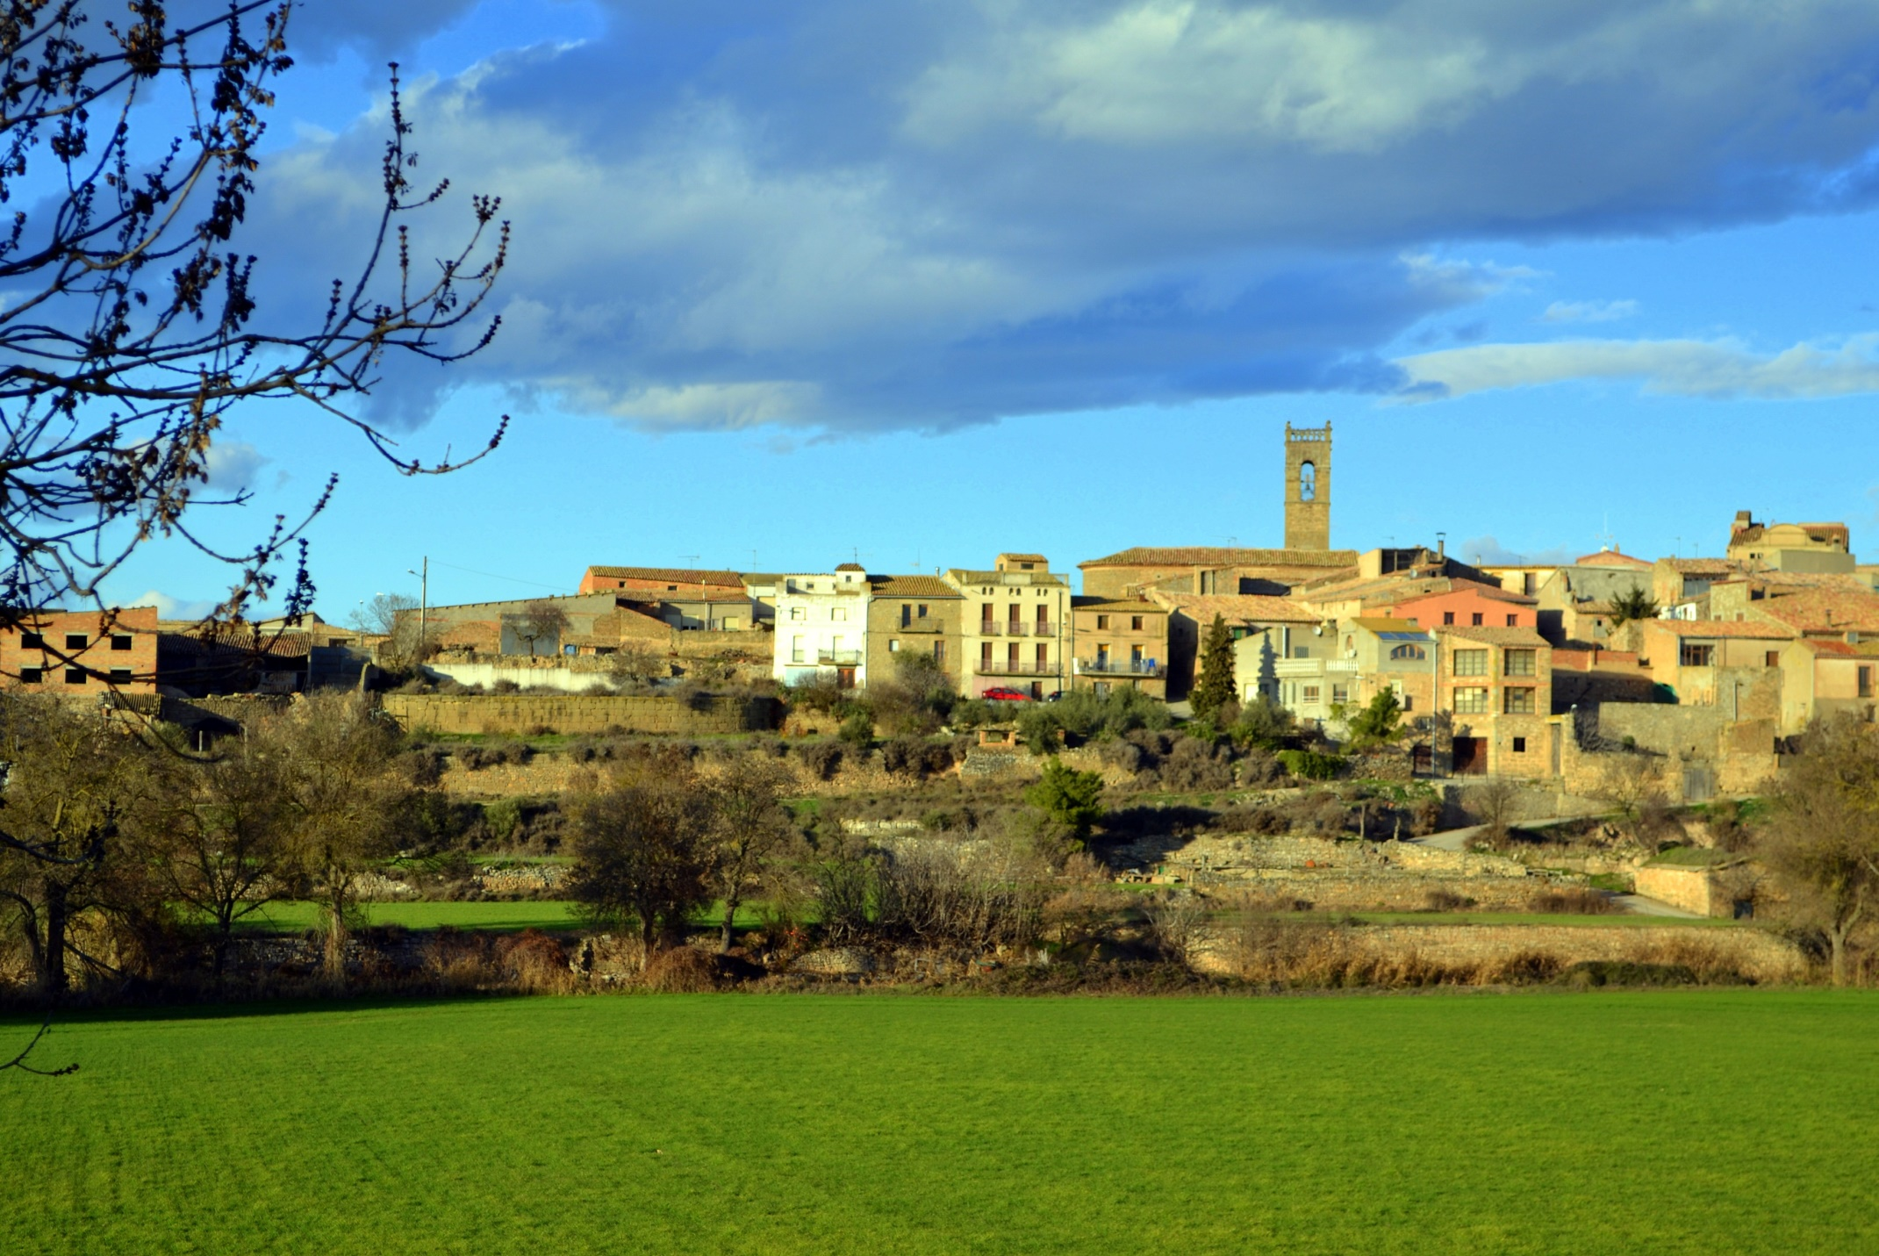

Slide 28
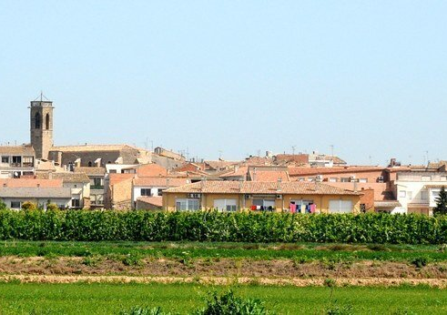

Slide 29
No por mucho madrugar amanece más temprano
El sol sempre surt a l’hora, ni un segon més tard, ni un segon més d’hora

Slide 30
A quien madruga, Dios le ayuda
Qui matina fa farina
Pagès matiner, omple el graner

Slide 31
Quien va a Sevilla pierde su silla
Al lloc de la guineu,
qui s’aixeca ja no hi seu
guineu, guilla, rabosa, renarda (antic), guinarda (antic)

Slide 32
Al mal tiempo, buena cara
A les penes, punyalades, i als disgustos gots de vi

Slide 33
Por donde fueres haz lo que vieres
A la terra on vas, faràs el que veuràs
Qui a bodes va, nuvi ha de semblar

Slide 34
Perro ladrador poco mordedor
Fa més el llop callant que el gos lladrant
Deixa lladrar el ca, que mentre lladra no et mossegarà
His bark is worse than his bite

Slide 35
Vísteme despacio que tengo prisa
A pas de bou s’hi arriba prou
De pressa i bé, no pot ser.
A poc a poc s’encén el foc.
Quan la senyora es vesteix, el rellotge no existeix

Slide 36
Mañana será otro día
Un, dos, tres, quatre, després de segar ve el batre.
Qui dia passa, any empeny.

Slide 37
¡Zapatero a tus zapatos!
El pagès a la terra i el soldat a la guerra.
Què sap el gat de fer culleres?

Slide 38
FRASES FETES I LOCUCIONS CATALANES D’ORIGEN CLÀSSIC
Bíbliques i llatines

Slide 39
A cadascú el seu
Del precepte jurídic: Suum cuique [tribuere] = [Donar] a cadascú el que és seu
cadacú /cadascun

Slide 40
A cavall donat (o regalat), no li miris el dentat
Noli equi dentes inspicere donati
(Ja en Jeroni, Comentari a la carta als efesis)

Slide 41
El peix gros es menja el petit
Piscis saepe minutos magnus comest = Sovint el peix gros es menja els petits
(dita que apareix en un fragment d’una sàtira menipea [Marcopolis] de Varró

Slide 42
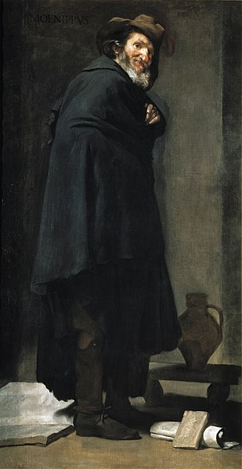
Menip de Gàdara
Filòsof cínic, s. III aC, originari de la ciutat de Gàdara, al sud de Síria.
Pintura de Velázquez

Slide 43
Al país dels cecs, el borni és rei
Inter caecos regnat strabus
(Dita traduïda del grec, segons els Adagis d’Erasme de Rotterdam)

Slide 44
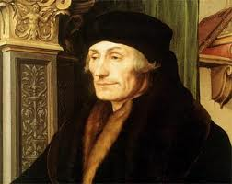
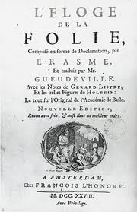
ERASME DE ROTTERDAM

Slide 45
Allà on hi ha foc hi ha fum
Flamma fumo est proxima = La flama és molt propera al fum
(Palinur recorda aquesta dita a Fèdrom en la comèdia plautina El corc)

Slide 46
Amb bona mar tothom és bon mariner
Sèneca (Epístoles) utilitza una dita popular amb aquesta mateixa imatge:
Tranquillo quilibet gubernator est

Slide 47
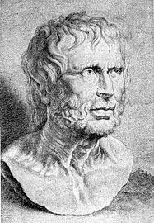

SÈNECA
La vida feliç parteix de la idea que l’home feliç és aquell que viu d’acord amb les regles de la natura, i que sap trobar el just equilibri entre la virtut i el plaer.

Slide 48
Beure i bufar no pot ser
Traducció de la dita llatina:
Simul flare sorbereque haud facile est
= Bufar i xarrupar alhora no és pas fàcil de fer

Slide 49
Cadascú cull el que sembra
Com sembraràs, colliràs, si no pedrega
En Ciceró:
Ut sementem feceris, ita et metes
= Segons hagis sembrat, així també colliràs

Slide 50
Cantar la mateixa cançó
Terenci (comèdia Formió):
Cantilenam eandem canis
= Em cantes la mateixa cançó

Slide 51
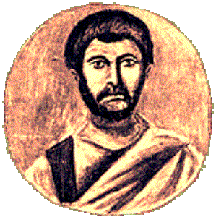
Terenci
Publi Terenci Àfer
(184aC – 159aC),
comediògraf.
Si Plaute és condiderat el creador del llenguatge literari llatí, Terenci és l’autor que es dedica a depurar la llengua i a trobar un estil refinat.

Slide 52
Corda que molt tiba, prompte es trenca
Cito rumpes arcum, semper si tensum habueris = Aviat trencaràs l’arc si el tens sempre tensat
Fedre, Faules

Slide 53


ISOP

Slide 54
D’homes és errar, de bèsties perseverar
Cuiusvis hominis est errare, nullius nisi insipientis in errore perseverare =
És propi de qualsevol home equivocar-se, només de l’estúpid, perseverar en l’error (Ciceró, Filípiques)

Slide 55
De l’abundància del cor, la boca en vessa
Ex abundantia cordis os loquitur =
De l’abundància del cor en parla la boca (Mateu, ev. 12.34)

Slide 56
PARÈMIES CATALANES - ANGLESES
Correspondències

Slide 57
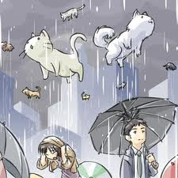

Slide 58
Plou a bots i barrals
It’s raining cats and dogs

Slide 59
Més val tard que mai
Better late than never

Slide 60
Dir les coses pel seu nom
Al pa, pa, i al vi, vi
Call a spade a spade

Slide 61
Llops amb llops no es mosseguen
Dog does not eat dog

Slide 62
D’hora al llit, bo i matiner hauràs salut, seny i diner
Early to bed and early to rise
makes a man healthy, wealthy and wise

Slide 63
Amb temps i palla maduren les nespres
Roma i Santa Maria no es van fer en un dia
Rome was not built in a day

Slide 64
Consultar (una cosa) amb el coixí
Dormir-hi
Sleep over it

Slide 65
Com més serem més riurem
The more the merrier

Slide 66
La unió fa la força
Union is strength

Slide 67
Mentre hi ha vida hi ha esperança
Where there’s life there’s hope

Slide 68
ETIMOLOGIES PAREMIOLÒGIQUES
L’origen d’alguns refranys

Slide 69
A cent anys, coteta verda
cota: ‘bata, especialment la usada pels escolans’, ‘vestidet blanc, amb mànegues curtes, per als nounats’.
Al·lusió a les persones que actuen d’una manera impròpia de la seva edat i fan el ridícul.

Slide 70
A la taula de l’abat qui no hi és no hi és comptat
Quan el pare quan el pare abat s’havia assegut a taula, ja no ho podia fer cap més monjo; si algun era fora del convent a l’hora de l’àpat, en tornar no podia fer la menjada perduda i havia d’esperar l’àpat següent.
Parèmia emprada per a indicar que no es té en compte ni en consideració qui no fa acte de presència.
Com que eren els ordes religiosos els qui practicaven aquesta norma, hi ha una versió del refrany que en comptes de taula de l’abat diu taula d’en Bernat.

Slide 71
De Sant Miquel a Sant Miquel fa una mateixa mar i un mateix cel
El 8 de maig: aparició de sant Miquel Arcàngel.
El 29 de setembre: veneració de sant Miquel Arcàngel.
La festa del 8 de maig celebra l’aparició de l’arcàngel sant Miquel (popularment, sant Miquelet). Quan el refranyer diu de Sant Miquel de maig a Sant Miquel de setembre es refereix al període de bon temps.

Slide 72
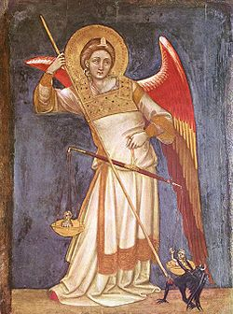
Fresc del Guariento, ca. 1350 , al Palazzo Carrara de Pàdua

Slide 73
Treure faves d’olla
Té origen en els antics costums usats per a elegir càrrecs públics i dignitats.
S’escrivien en paperets el nom dels candidats, un per a cada un, i es posaven dintre un motlle de cera que tenia la forma d’una fava. Quedaven elegits els dels noms que portaven els paperets de les faves que havien estat tretes.
Equival a ‘obtenir un bon profit, guany o benefici, així com a trobar una bona manera de viure, càrrec o prebenda que permeti de viure sense maldecaps’.

Slide 74
Ser un orgue de gats
Cast. olla de grillos
Expl.: Discussió, reunió en què tothom enraona i ningú no s’entén.
Origen: Una tradició medieval va inventar un instrument musical molt particular: l'orgue de gats. Consistia a tenir una colla de gats en una capsa plena de forats per on es feien passar les cues dels pobres animals. La qüestió era estirar-les violentament o clavar-hi alguna punxa per provocar miols aguts de dolor o de por.

Slide 75
Qui va a Liorna, no en torna
Explicació: Liorna és el nom, en català, de la ciutat italiana de Livorno, situada a la Toscana.
Origen: Resulta que la comunitat jueva a Mallorca era sovint perseguida, sobretot en els segles XVI i XVII. A Liorna, que era un port comercial de gran importància en aquells segles, hi havia una comunitat hebraica que era respectada. En cas de persecució, molts de jueus mallorquins fugien cap a Liorna, i s'hi sentien tan bé, que no en tornaven.

Slide 76
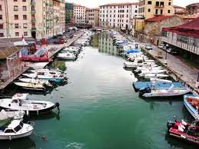
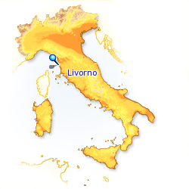
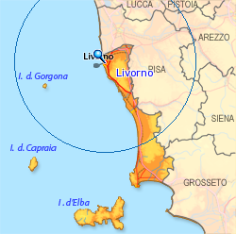

Slide 77
Tenir els quatre pèls del diable
Explicació: Es diu d'una persona que té gran facilitat per a sortir-se de les coses difícils i gran mà per a resoldre conflictes i dificultats. També equival a tenir un pacte estret amb algú, que no es pot eludir.
Origen: D’un antic costum cavalleresc:
Quan se signava un document que tancava un pacte, el qui es comprometia s'arrencava quatre pèls de la barba a la cera quan segellava; amb això donava al pacte un més gran valor de compromís, puix que hi posava quelcom de la pròpia persona.

Slide 78
Vendre duros a quatre pessetes
Parèmia atribuïda a Santiago Rusiñol.
De Santiago Rusiñol diuen que venia duros a quatre pessetes. És una història que cada ciutat de Catalunya es fa seva i que els olotins situem un dilluns al Firal. Santiago Rusiñol va muntar una parada per comprovar si els pagesos de la Garrotxa es deixaven seduir per la venda del duro a quatre pessetes. Rusiñol va néixer el 1861 i l’anècdota se situa uns anys abans de la Segona República. Va demostrar amb aquesta anècdota que els pagesos de la Garrotxa (si és cert que la història va passar realment a Olot) són malfiats.

Slide 79
Donar més voltes que el vint-i-nou
Referit a algú que no para mai quiet o que fa una activitat que l'obliga a anar amunt i avall contínuament.
Parèmia inspirada en la línia de tramvia que feia la circumval·lació per les rondes de Barcelona, que passava, per exemple pel Paral·lel, la ronda de Sant Pere i el Parc de la Ciutadella.
“la carrossa dels pobres”.

Slide 80
Bon vent i barca nova
Explicació: Quan volem significar que desitgem a algú que se'n vagi i no torni. El just sentit del refrany és desitjar-li que es mori per no veure'l més, i la barca al·ludida és el fèretre.
Origen: Diu Amades: «La idea que la totalitat o una part del viatge a l'altra vida havia d'ésser fet a través de l'aigua havia estat estesa arreu, i encara avui el fèretre conserva la forma desdibuixada d'una barca. A casa nostra aquesta idea s'ha esborrat del record del poble, però el refrany ens la conserva.»

Slide 81
MODISMES COMPARATIUS
modisme o idiotisme: construcció o locució peculiar d’una llengua.
comparació: figura retòrica per la qual un objecte és comparat a un altre que hom suposa més conegut, per fer més sensible aquell o una propietat d’aquell.

Slide 82
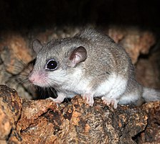
liró
liró

Slide 83
dormir com un liró
liró lirona: rata dormidora grisa
També vol dir ‘beneit’.

Slide 84
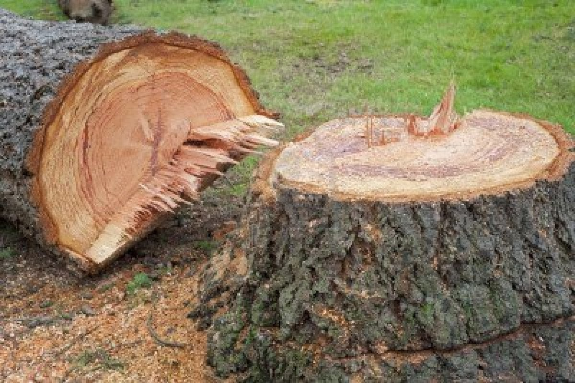
un soc

Slide 85
dormir com un soc, o com una rabassa
Dormir molt profundament.
soc: tros de soca gruixut, rabassa.
rabassa: part inferior, generalment més gruixuda i que creix sota terra, de la soca d'un arbre o arbust .
També: ‘sord com una rabassa’ .

Slide 86
rabassa
rabassa morta Dret català i història Contracte de conreu emfitèutic establert com a arrendament d’un tros de terra per a conrear-hi vinya.

Slide 87
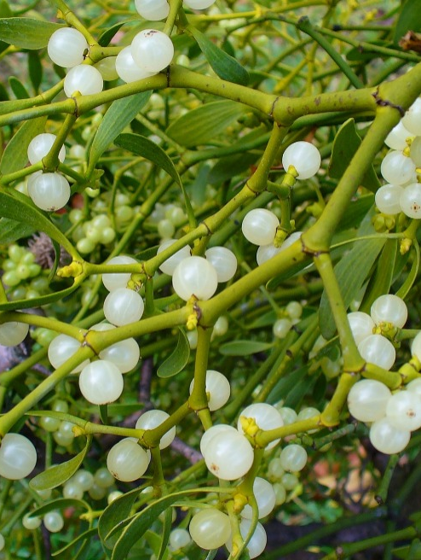
vesc
Subarbust dioic hemiparàsit de la família de les lorantàcies (Viscum album).

Slide 88
agafallós com el vesc
Vesc o visc: matèria apegalosa que s'extreu de la planta Viscum album i que s'usa per a untar vímens, joncs, etc., i caçar-hi els ocells que s'hi enganxen; per ext., qualsevol altra substància glutinosa que serveix per al mateix fi.
Etim.: del llatí viscum, mat. sign.
«Per Sant Francesc agafa els tords amb vesc.»

Slide 89
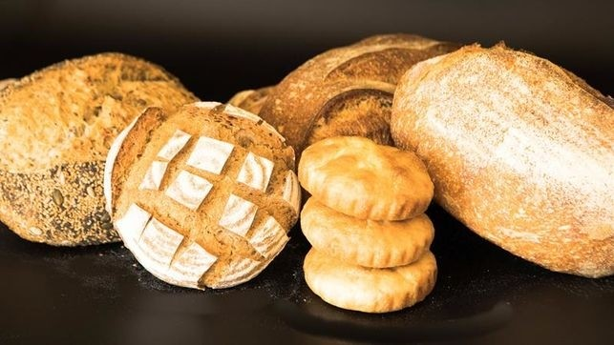
pa

Slide 90
ser més alegre que un dia sense pa
Ser malhumorós.
Més alegre que unes xeremies: molt alegre (Mall.).
Tub de la cornamusa que fa la melodia; hom l’anomena també grall.
plural dialectal A Mallorca i Menorca, cornamusa.

Slide 91
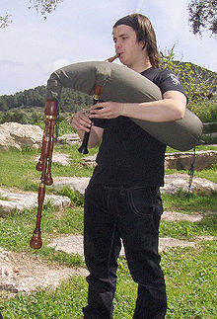
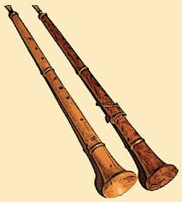
cornamusa, xeremies

Slide 92
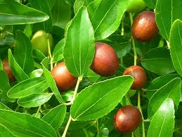
gínjol
Fruit del ginjoler, de la
grandària d’una oliva, rogenc.
Comestible.

Slide 93
més alegre (o content) que un gínjol
trempat com un gínjol, més eixerit que un gínjol (o que un pèsol)
El gínjol és el fruit del ginjoler (Ziziphus jujuba).
També: fresc com un gínjol, o més mudat que un gínjol.

Slide 94
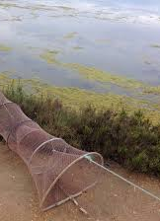
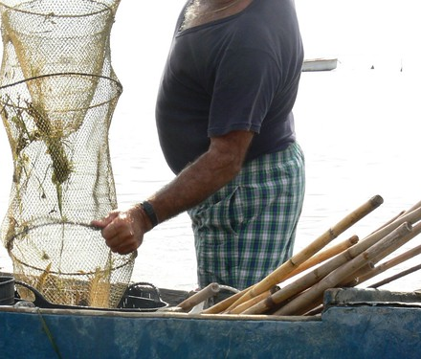
gànguil
Art de ròssec consistent en una bossa de xarxa llargaruda, sostinguda per un cèrcol de ferro, emprat per a agafar gambes i peix petit.

Slide 95
prim
més prim que un gànguil
llarg i prim com un gànguil
prim com la canya de la doctrina
prim com un fil d’aram
prim com un paper de fumar
prim com un tel de ceba

Slide 96
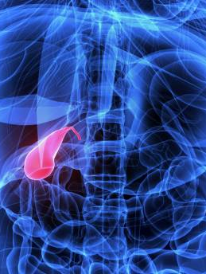
fel
La bilis, popularment el fel, és un líquid clar, groguenc i amargant producte de la secreció externa de les cèl·lules hepàtiques de molts vertebrats.

Slide 97
amarg com el fel
Del ll. amarus –a –um, en la forma antiga amar, modificada per influx del verb amargar.
Del ll. fel fellis ‘fel’ ‘bilis’.

Slide 98
Bibliografia essencial
Paremiologia catalana comparada digital (en línia)
Diccionari de sinònims de frases fetes (en línia)

Slide 99
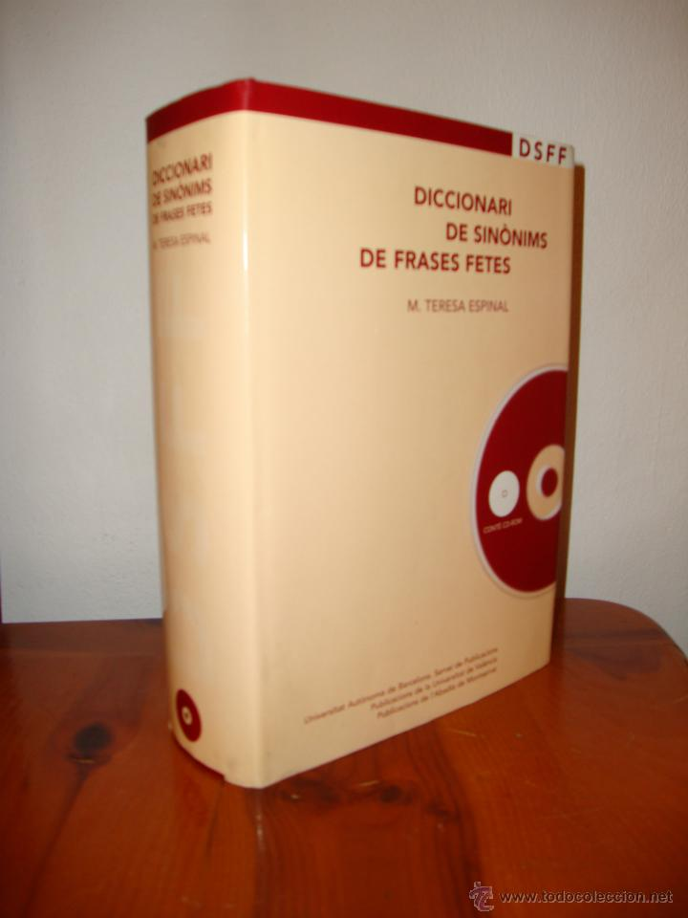

Slide 100


Slide 101
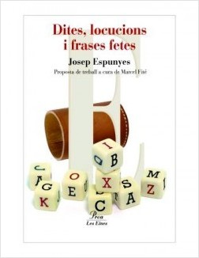

Slide 102


Slide 103


Slide 104
Coneixement actual
Les noves generacions, coneixen i mantenen vius aquests modismes, sentències i refranys?

